Slide 1
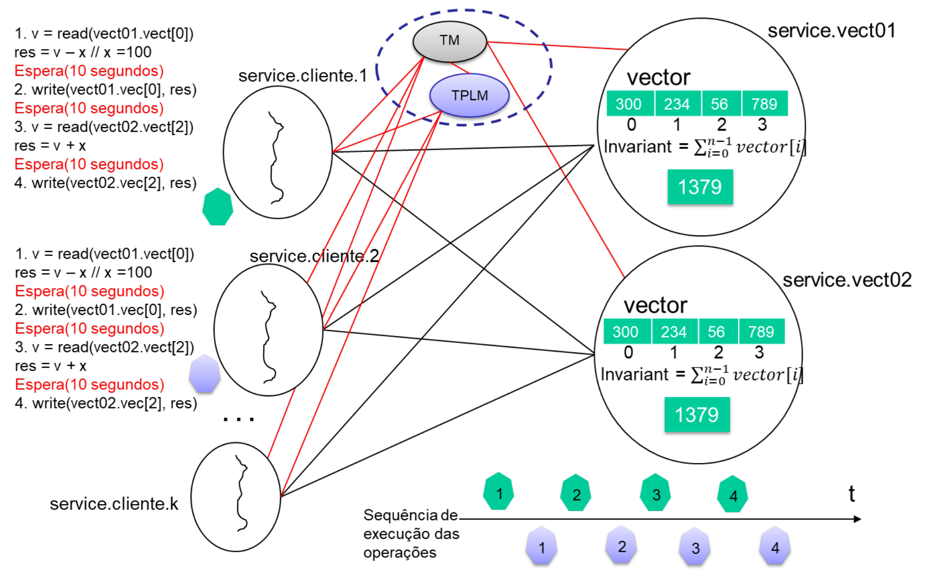
Ponto de Partida
Cenário base: K clientes, TM, TPLM e M serviços vetor

Slide 2
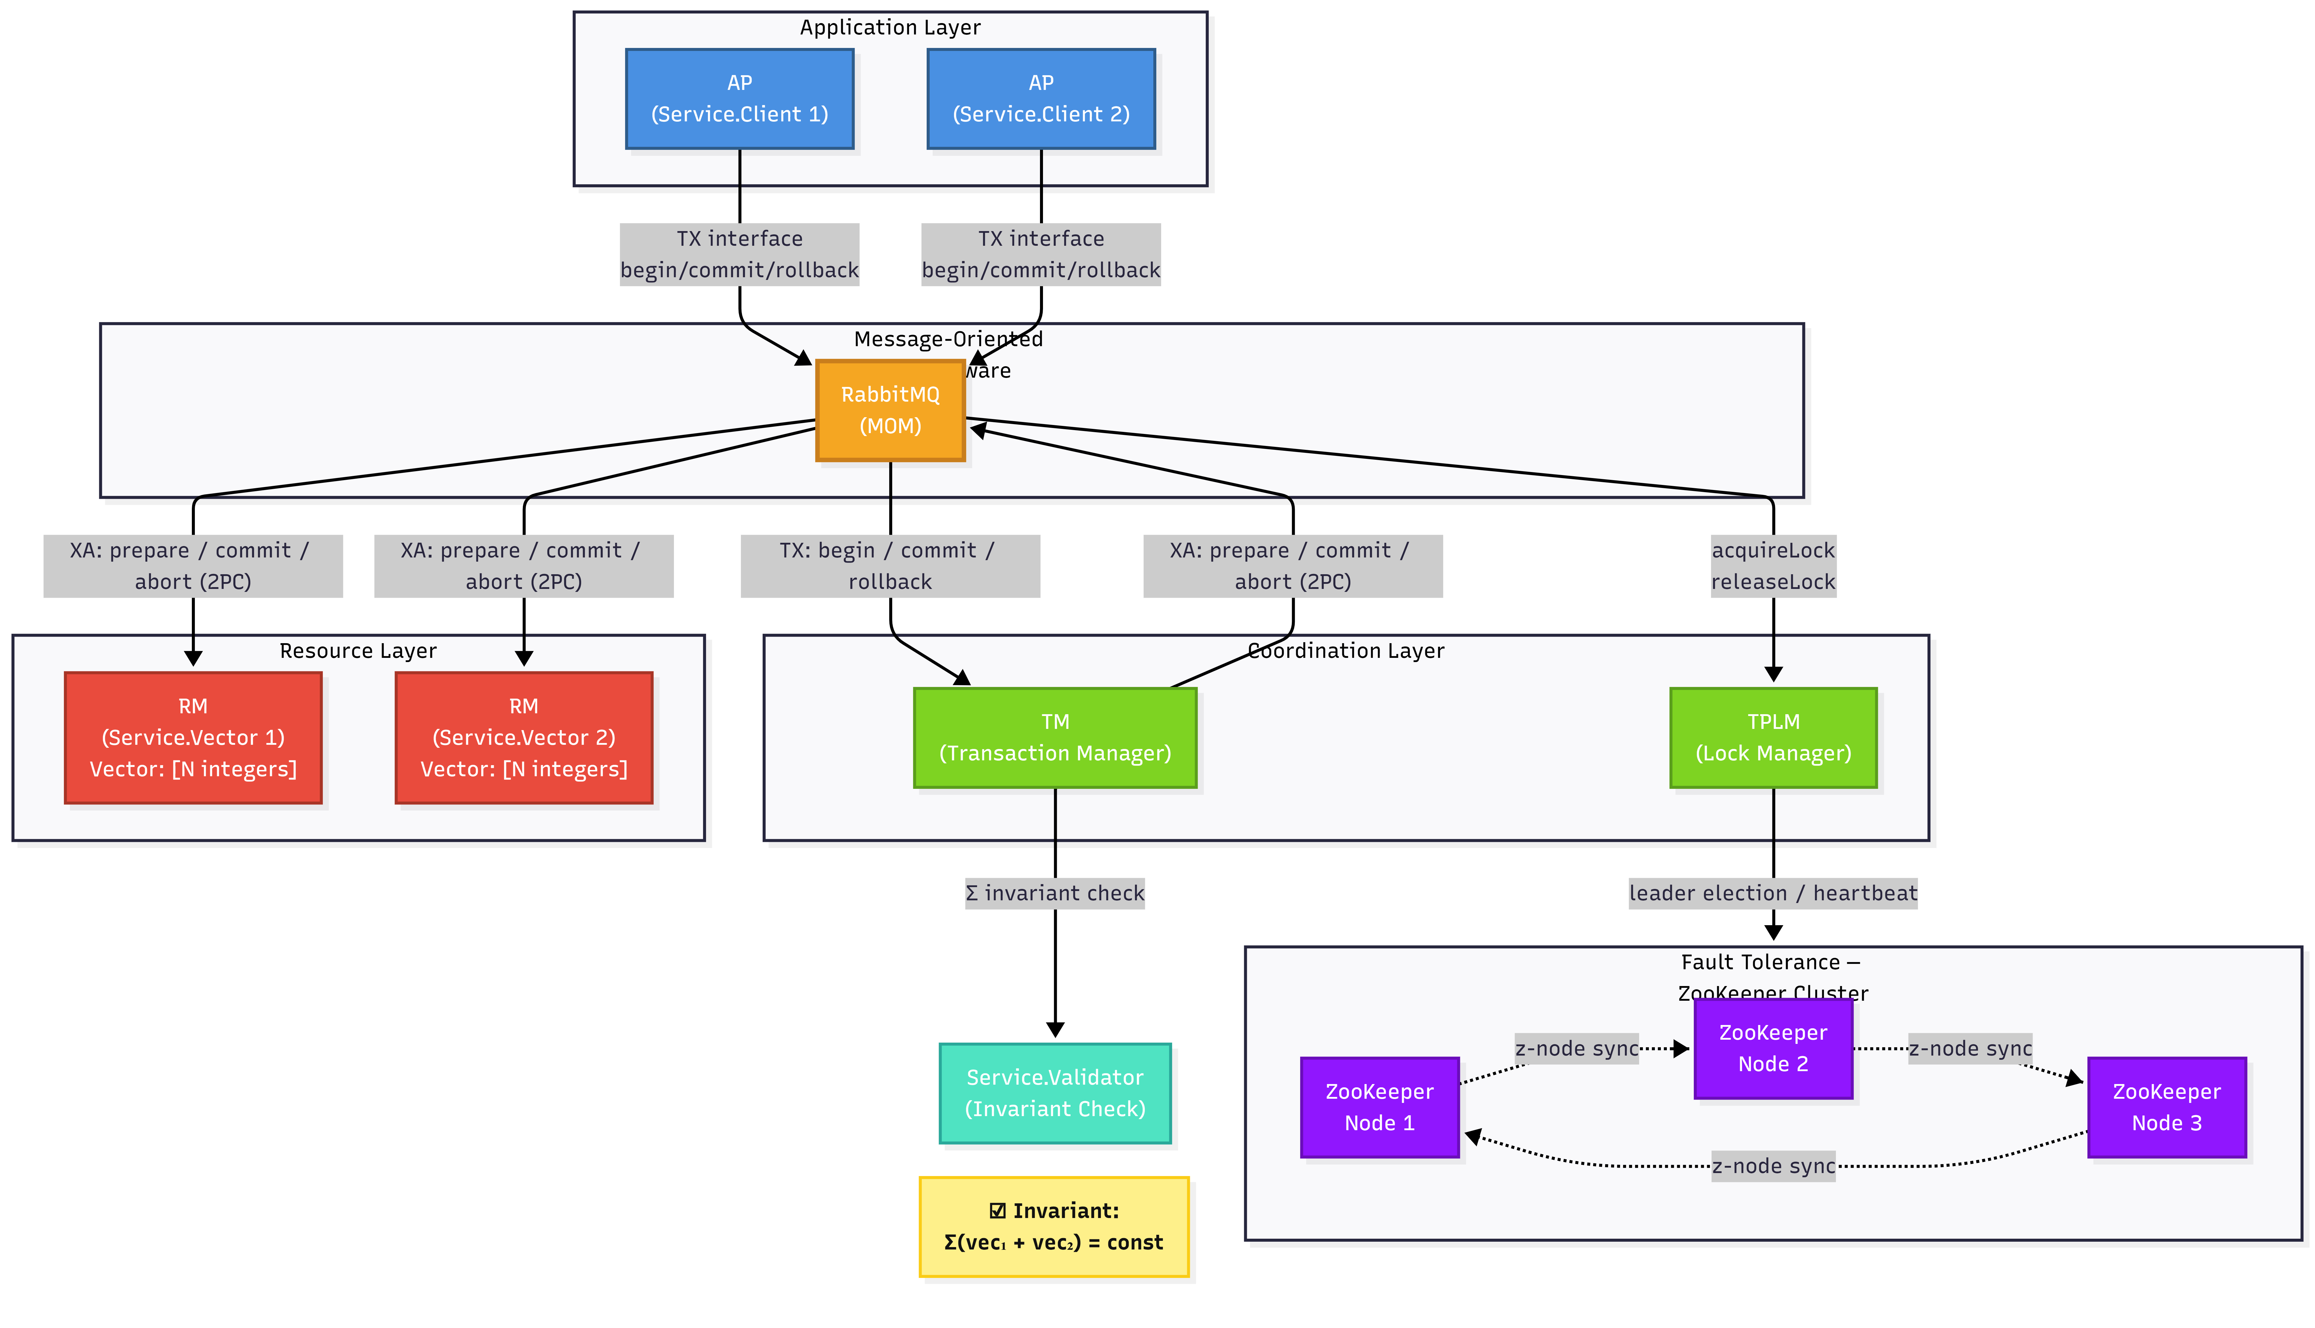
Solução Proposta
Arquitetura X/Open DTP com coordenação centralizada

Slide 3
Objetivo e Descrição
Objetivo
Descrição da Solução
Desenvolver uma implementação simplificada de um Transaction Manager (TM) e de um Two-Phase Lock Manager (TPLM), na base do modelo X/Open DTP, que garanta as propriedades ACID no acesso concorrente a elementos serviço distribuídos (vetores de inteiros), preservando o invariante (somatório).
Interface TX
Demarcação transacional (begin/commit) entre o Application Program (AP) e o TM.
Interface XA
Participação dos Resource Managers (RM) no protocolo Two-Phase Commit (2PC).
TPLM
Coordenação da concorrência com locks de granularidade fina (vetor + índice). Garante serialização.
Comunicação
MOM entre todos os elementos: Service.client ↔ Service.vector ↔ Service.tm ↔ Service.tplm. Zookeeper para tolerância a falhas; Consul para service registry.
IESD 2025/26 — Trabalho 01 — Modelo X/Open DTP

